Slide 1


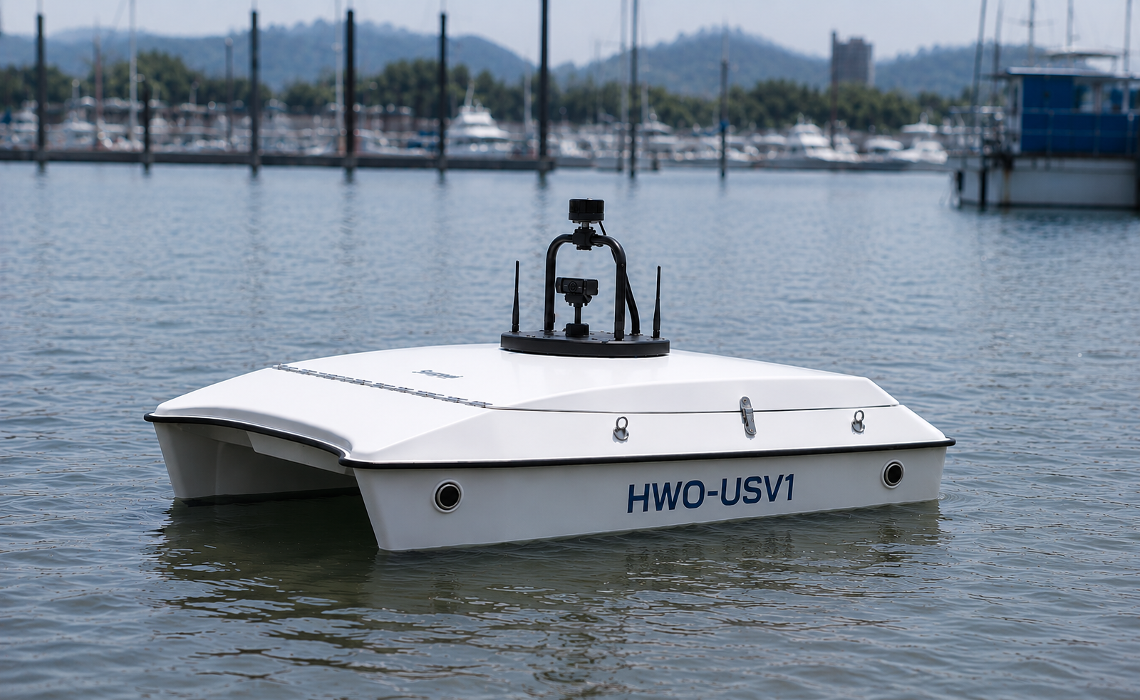
무인자율주행 수상 청소드론
개발 제안서
실외 및 비GPS 실내 환경
10um 미세 부유물 자동 수거를 위한
무인자율 수상 청소로봇
2026.5
플루톤(FLUTON)

Slide 2
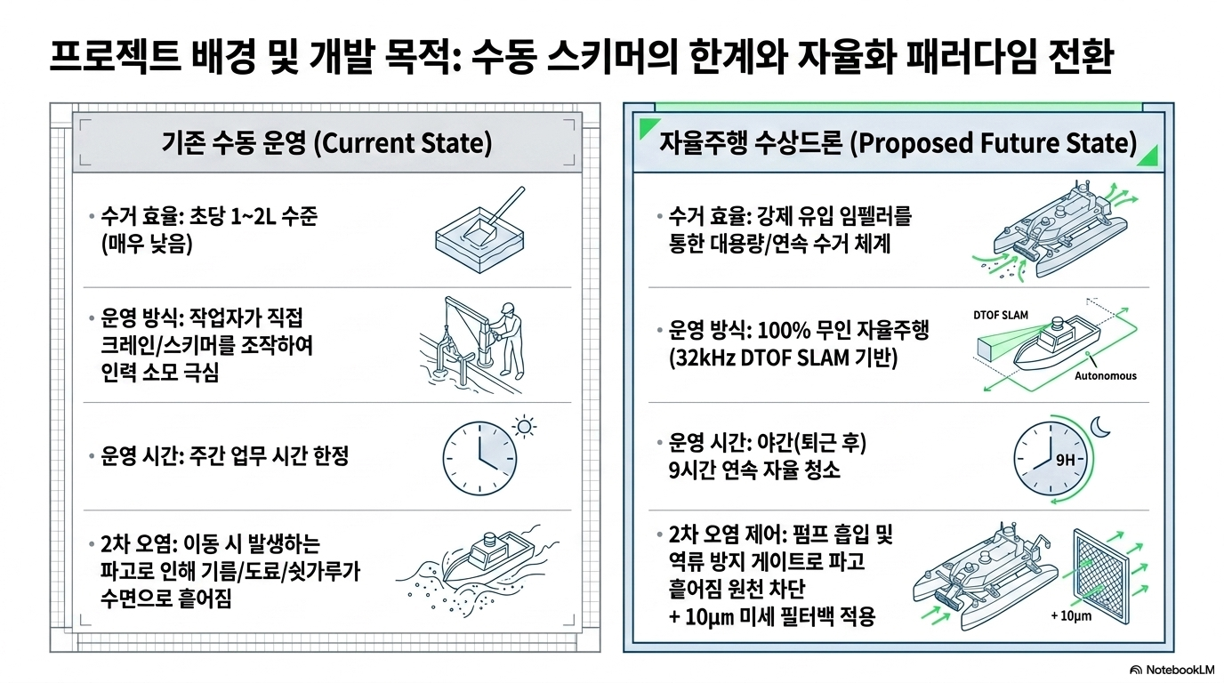


Slide 3
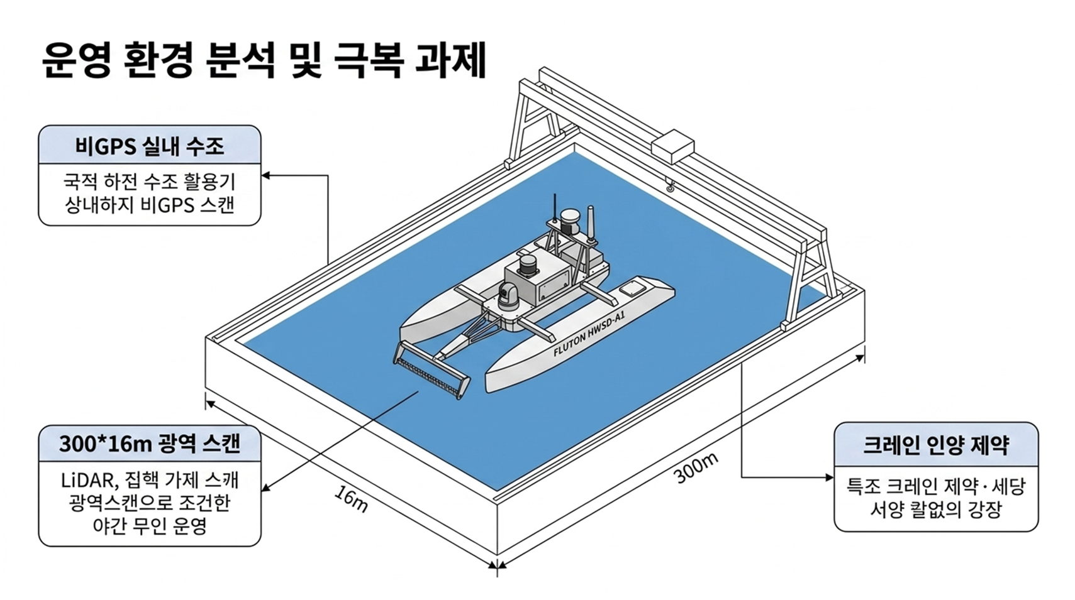
GPS 수신이 안되는 실내 수조 스캔
LiDAR 센서를 이용한 광영스캔 및
야간 무인운영
청소드론 진수 및 인양 시 크레인 사용

Slide 4
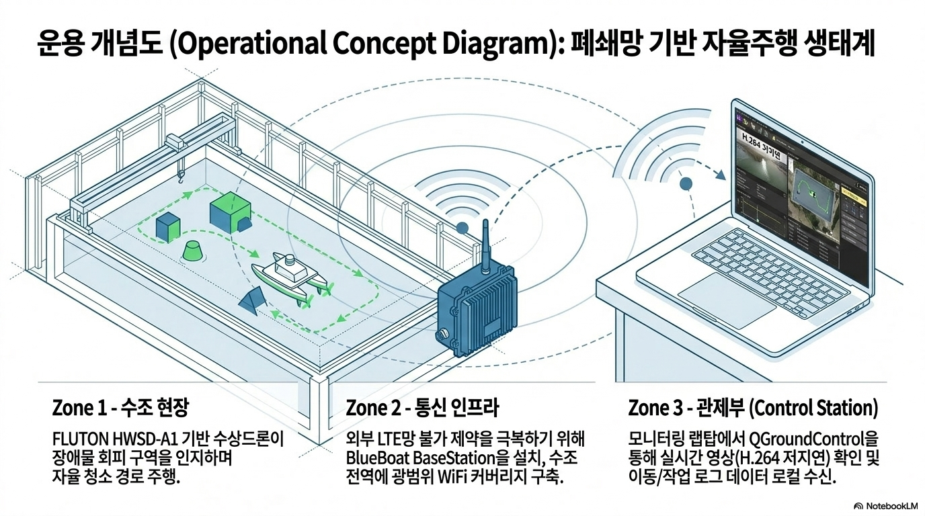
외부 LTE망 불가 제약 극복을 위한 WIFI BaseStation 설치, 수조 전역 광범위 커버리지

Slide 5
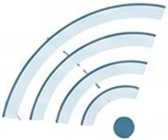
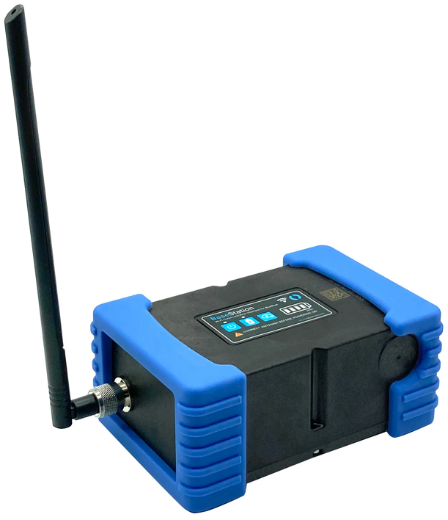
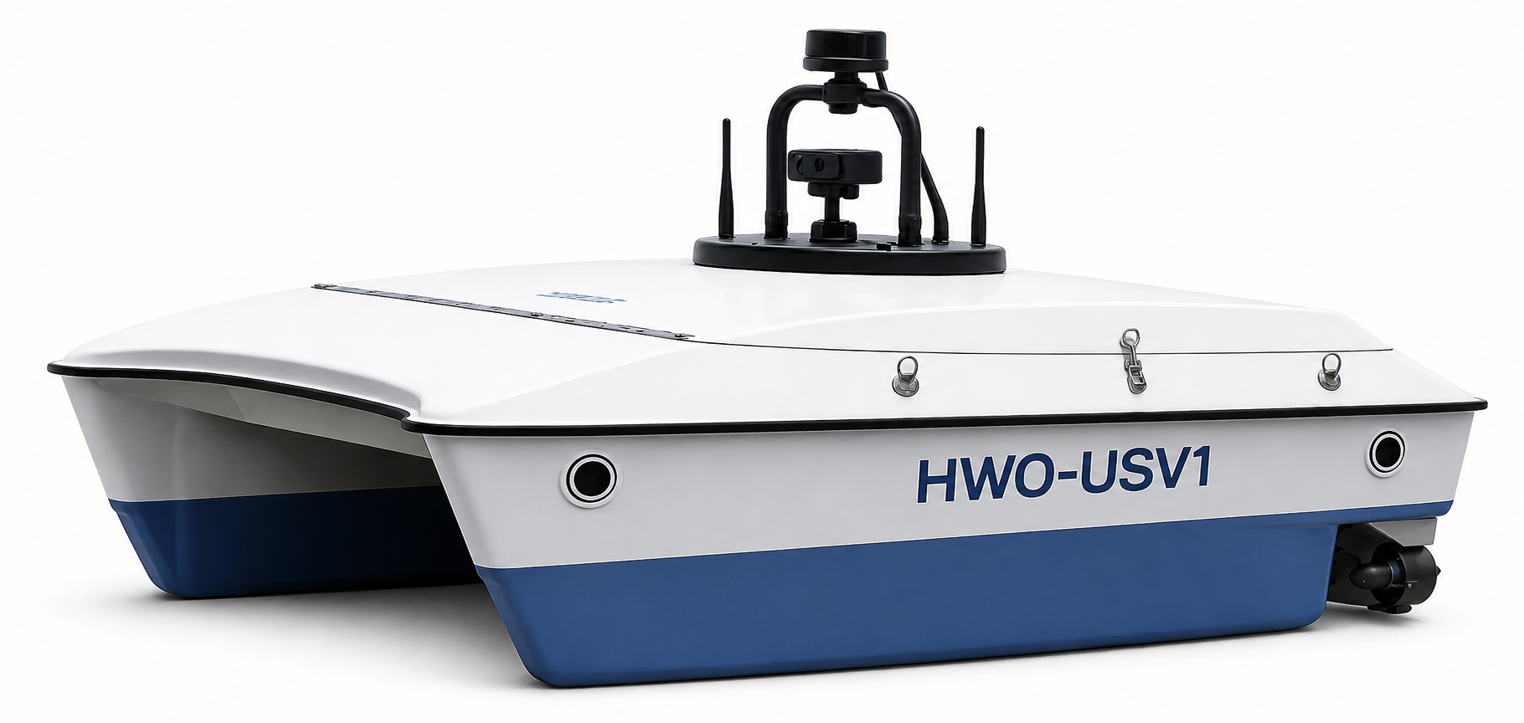
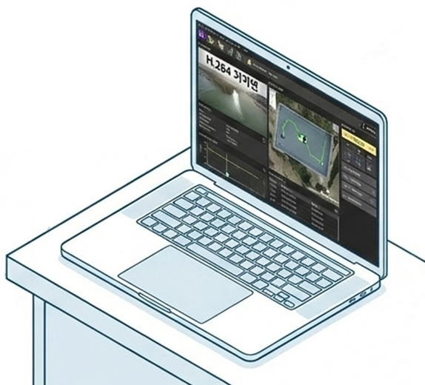
전체 시스템의 구성
Lidar
(RPLiDAR S2L)
Camera (Logitech C930E)
WIFI Base Station
(Blueboat BaseStation)
Wifi Antenna
Ultrasonic
Thruster
(T500)
55cm
Base Control System
(QGroundControl)
* 함체크기: 160x140x55 cm
* 무게: 약 80kg(스컴박스 제외)
* 주1) 구성품 및 형태는 개발상황에 따라 변경될 수 있음
* 주2) Base Control System을 위한 노트북은 제외

Slide 6
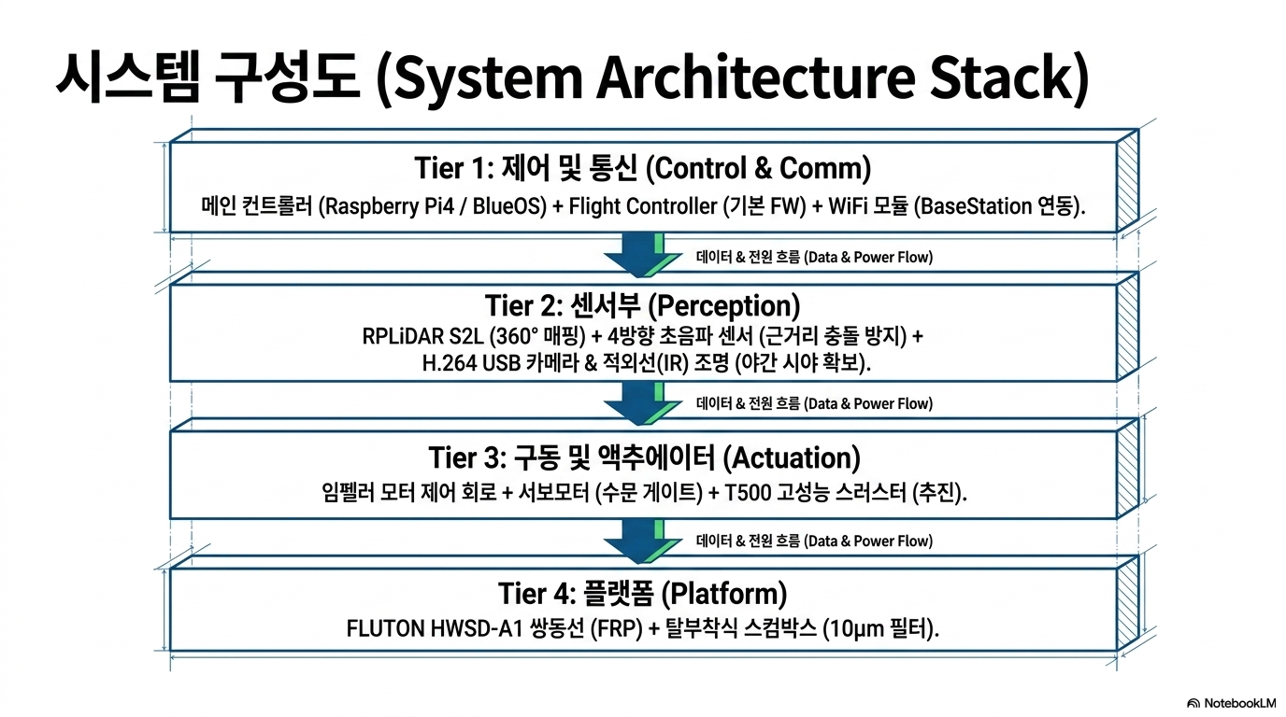

Slide 7
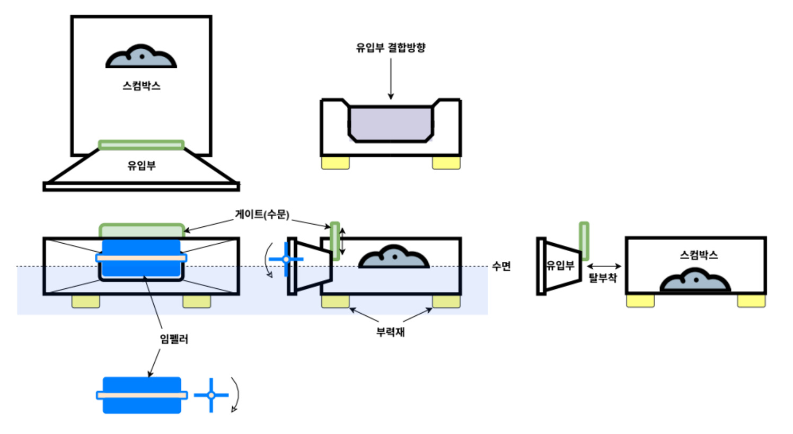
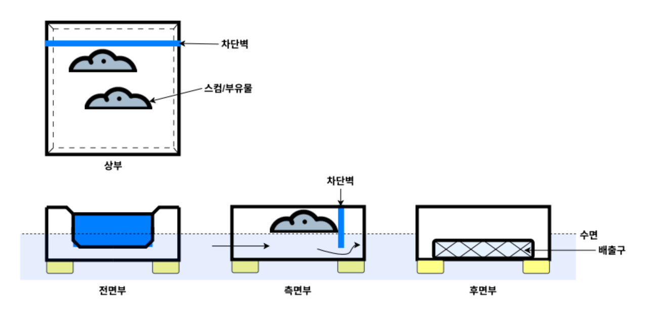
스컴박스 구조 제안
- 스컴박스는 알루미늄/강화프라스틱 프레임구조
- 스컴박스 내부는 10um 필터 적용, 위쪽은 오픈
- 스컴 유입부와 스컴박스는 분리
- 스컴박스는 수상드론 뒤쪽으로 밀어넣어 결합
- 하부 부력재의 부력에 의하여 타이트하게 유입부와 결합
- 유입부에는 수문을 설치하여 수집한 스컴의 역배출 방지
- 수문은 서보모터로 제어
- 유입부에 임펠러를 장착하여 스컴 유입량을 높임
- 임펠러는 Flat turbine type 날개로 수면의 스컴을 내부로 밀어 넣는 역할
- 임펠러는 유입부 앞쪽 혹은 내부 게이트 뒤쪽에 설치 가능
- 임펠러는 수상드론의 전진에 의하여 자동으로 회전하는 방식 혹은 모터를 장착한 전동 방식 가능
- 스컴박스 뒤쪽에는 차단벽을 설치하여 부유한 스컴은 모이고, 차단벽 아래쪽으로 물만이 자유롭게 흘러갈 수 있는 구조
- 배출구는 망사형태로 사이즈가 큰 부유물은 걸러내고 물이 자유롭게 배출될 수 있는 구조

Slide 8

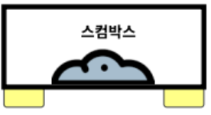
함체 및 스컴박스 결합구조
- 스컴박스 내부는 10um 필터 적용, 위쪽은 오픈
- 스컴 유입부와 스컴박스는 분리
- 스컴박스는 수상드론 뒤쪽으로 밀어넣어 결합
- 하부 부력재의 부력에 의하여 타이트하게 유입부와 결합
- 유입부에는 수문을 설치하여 수집한 스컴의 역배출 방지
- 수문은 서보모터로 제어
게이트(수문)
장착 & 고정
탈부착

Slide 9
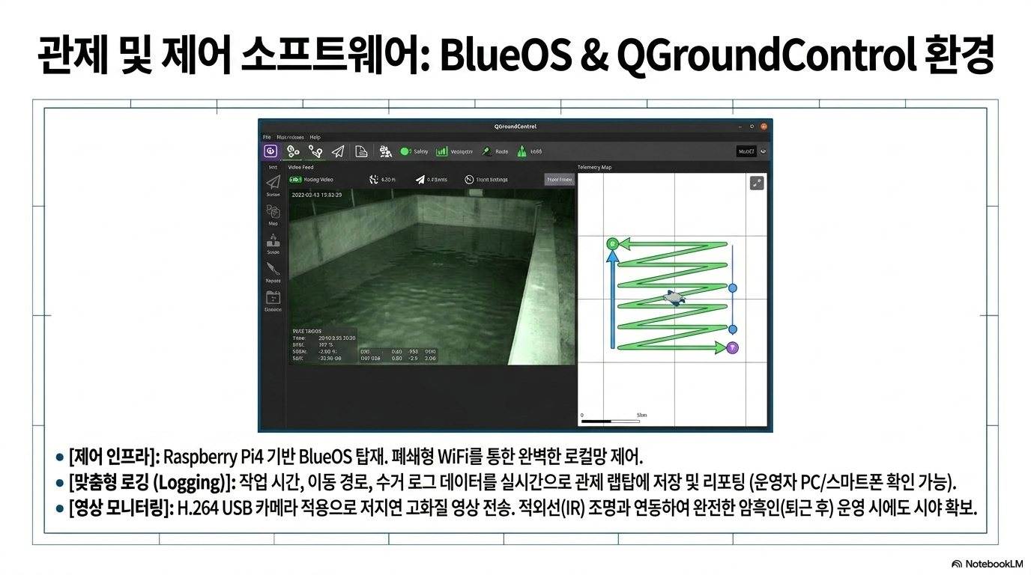

Slide 10
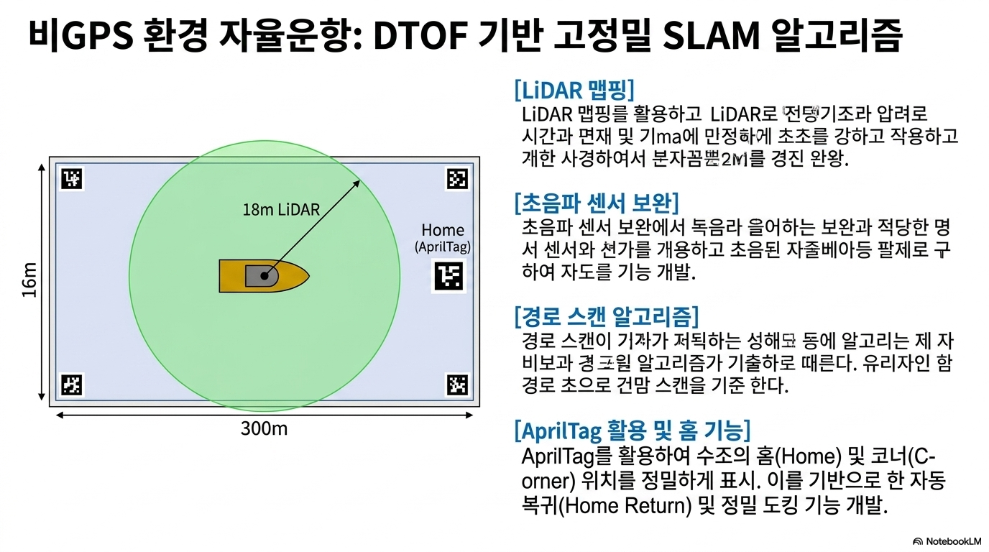
LiDAR 맵핑을 활용하고 수조 가로 범위를 스캔할 수 있도록 하여 SLAM 알고리즘 적용
초음파 센서를 활용하여 무인자율 운항 중 벽면을 인식하고 충돌을 방지 보완
최초에는 자동 스캔 기능을 이용하여 맵을 작성하며 경로 스캔은 스캔한 맵과 기 설정된 알고리즘에 따라 수행
AprilTag를 활용하여 수조의 홈(Home) 및 코터 위치를 정밀하게 표시. 이를 기반으로 한 자동 복귀(Home Return) 및 정밀 도킹 기능 수행

Slide 11
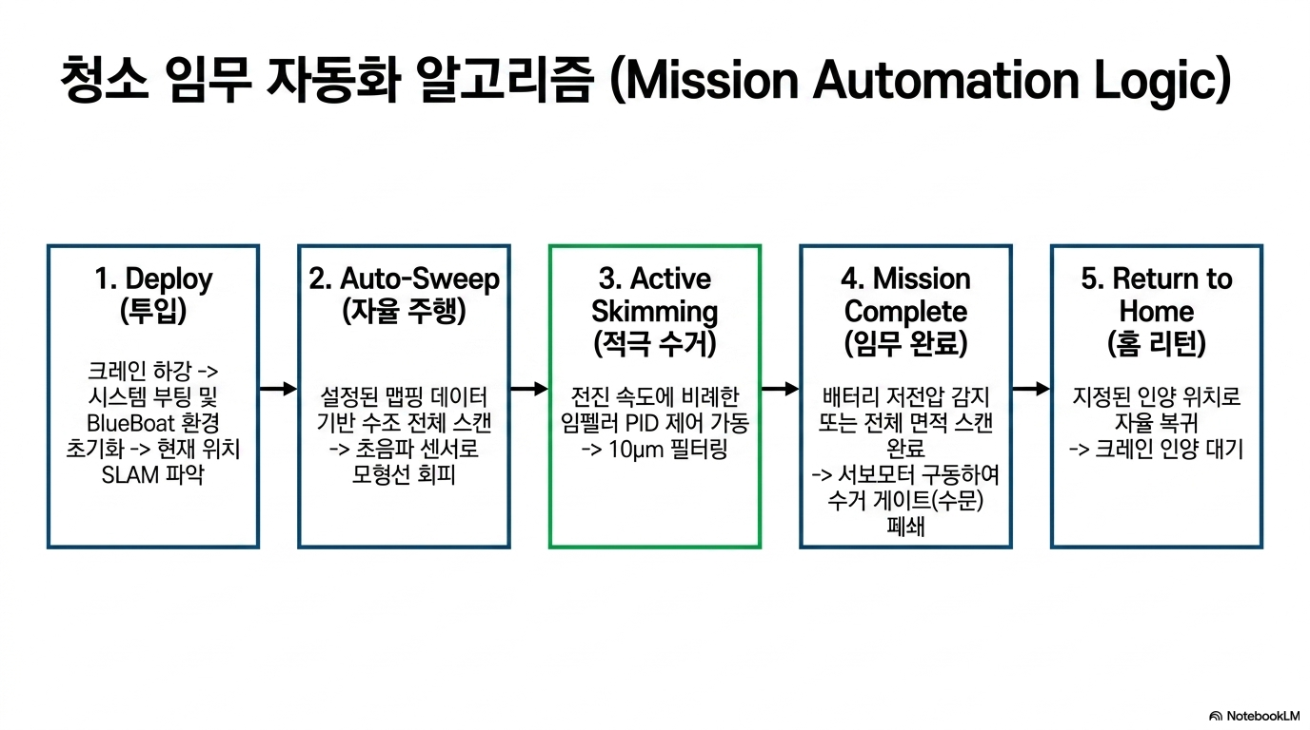

Slide 12
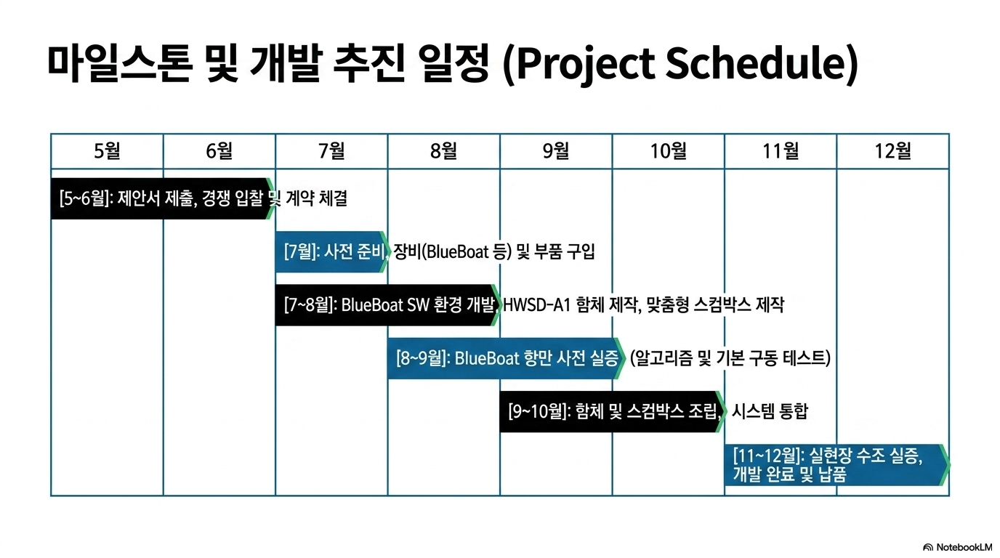
장비 및 부품구입
운항 SW 개발
청소드론 함체제작, 맞춤형 스컴박스 설계 및 제작
SW 개발 & 항만실증

Slide 13
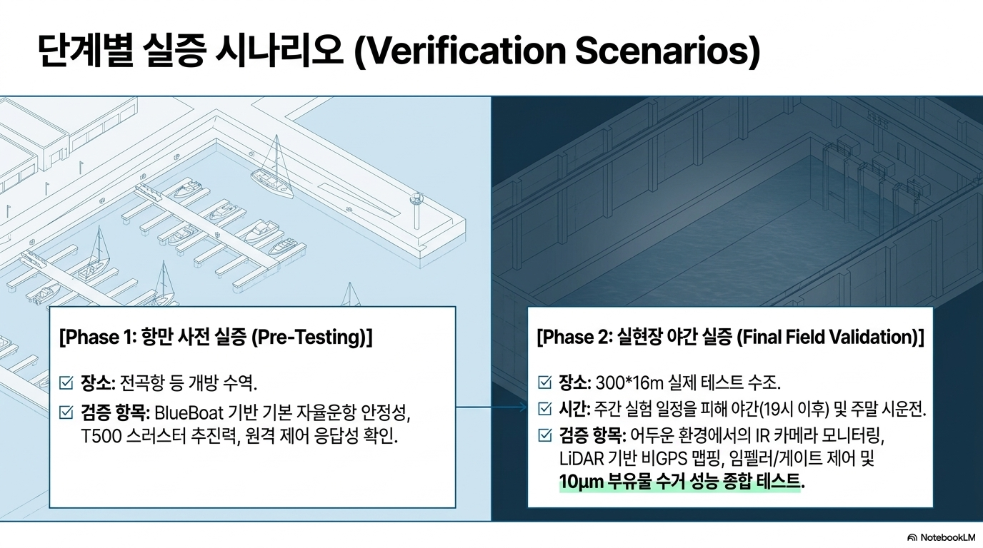

Slide 14
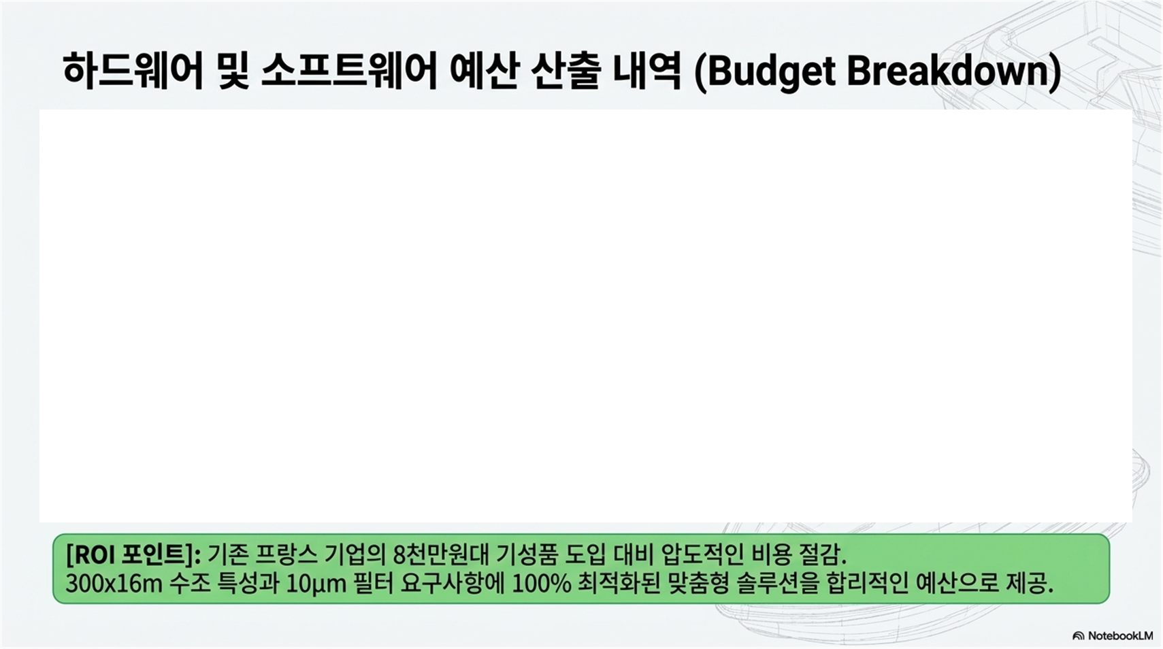
* 총 개발비: 55 백만원
* 제작비(합계: 40,000,000원 / 1세트)
- 함체제작 1세트
- 스컴박스 제작 1세트
- 배터리: 24V 15A x 2EA, 4A 충전기 포함
- 카메라(FHD), Lidar, 초음파센서, 등 회로부품 1세트
* 개발비(NRE, 15백만원)
- 수상드론 회로변경 & 제작
- 스컴박스 설계
- 임펠러 & 게이트 제어기능 개발
- 자율운항 알고리즘 개발(Non GPS & 실내환경)
- RTH(Return to Home) 기능개발
* 주1) 구성품 및 형태는 개발상황에 따라 변경될 수 있음
* 주2) Base Control System을 위한 노트북은 제외

